Slide 1
О перспективах SMART-стандартизации. IT решения для работы с "умными" документами
XII Международная научная конференция
ИТ-СТАНДАРТ 2024
XIII Международная научная конференция
ИТ-СТАНДАРТ 2024
О перспективах SMART-стандартизации. IT-решения для работы с «умными» документами
СЕРГЕЙ ТИХОМИРОВ,
Генеральный директор АО «Кодекс»,
председатель ПТК 711 «Умные (SMART) стандарты»
СЕРГЕЙ ТИХОМИРОВ,
Генеральный директор АО «Кодекс»,
председатель ПТК 711 «Умные (SMART) стандарты»
23 мая, 2024 Москва
22 мая, 2024 Москва

Slide 2
КОЛЛЕГИ!
Я ХОЧУ ПОГОВОРИТЬ ПО ДВУМ ТЕМАМ:
IT-РЕШЕНИЯ В СТАНДАРТИЗАЦИИ – ЭТО ВАЖНО
1
СТАНДАРТИЗАЦИЯ В IT – ЭТО ВАЖНО
2
БОГАТЫЙ РУССКИЙ ЯЗЫК ПОЗВОЛЯЕТ ПЕРЕСТАВИТЬ ПАРУ СЛОВ
И ПОЛУЧИТЬ ДРУГОЙ СМЫСЛ

Slide 3
СТАНДАРТИЗАЦИЯ В IT.
ХОЧЕТСЯ РАЗОБРАТЬСЯ В ПОНЯТИЯХ ОБ ИНФОРМАЦИОННЫХ (ЦИФРОВЫХ) ТЕХНОЛОГИЯХ
Ключевым все-таки я считаю понятие ИНФОРМАЦИОННАЯ СИСТЕМА.
Ссылаюсь на закон
«Об информации, информационных технологиях и о защите информации» от 27.07.2006 № 149-ФЗ.
И на множество других правовых актов.
ГОСТ Р 59853-2021 «Автоматизированные системы. Термины и определения».
ГОСТ 34.201-2020 «Комплекс стандартов на автоматизированные системы».
В итоге я считаю синонимами понятия:
«Информационная система»; «Автоматизированная система»; «Информационная автоматизированная система».
ДАЛЕЕ
!
Серия ГОСТов 34 на автоматизированные системы должна распространяться на все разработки информационных технологий.
Поэтому хочется привести в порядок нормативные документы и их применение.
Разобраться с 19 серией ГОСТов на программное обеспечение. Все эти документы об одном и том же!
Создание и эксплуатация информационных систем, которые реализуются с помощью программного обеспечения.

Slide 4
О ПОНЯТИЯХ.
ЧТО ТАКОЕ ПЛАТФОРМА? ИНФОРМАЦИОННАЯ ПЛАТФОРМА. ЦИФРОВАЯ ПЛАТФОРМА.
Если набрать поисковое слово «платформа», ответ может быть таким:
ПЛАТФОРМА:
- это программная и аппаратная среда (среды), в которой работает пользовательский агент
- и одновременно конструктивная часть низа обуви……
Что такое цифровая платформа?
Я склоняюсь, что это определение ближе ГОСТ Р 53622-2009:
АППАРАТНО-ПРОГРАММНАЯ ПЛАТФОРМА – Единый комплекс средств вычислительной техники и системных программ.
ЦИФРОВАЯ ПЛАТФОРМА – это то же самое, только есть варианты:
Аппаратная платформа (Data-центр),
Функциональная платформа,
Цифровая платформа «Камаз» – Kamotive – предназначается для автомобильной промышленности.

Slide 5
СТАНДАРТИЗАЦИЯ В IT.
ГОСТ ISO/IEC17788-2016
Облачные вычисления ТК 22
Говорит о том, что «облачные вычисления – парадигма для возможности сетевого доступа к масштабируемому и эластичному пулу физических или виртуальных ресурсов».
Это – техническое облако!
Существуют функциональные облака (например, Техэксперт – управление нормативно-техническими документами), которые могут встраиваться в технологические облака.
Функциональные облака – это информационные системы, которые должны разрабатываться по стандартам 34 серии ГОСТов, а также 17, 53, 59 ГОСТ Р.

Slide 6
СТАНДАРТИЗАЦИЯ В IT.
ХОЧЕТСЯ РАЗОБРАТЬСЯ В ПОНЯТИЯХ ОБ ИНФОРМАЦИОННЫХ (ЦИФРОВЫХ) ТЕХНОЛОГИЯХ
А что такое «информационный сервис»?
Есть ГОСТ Р 59167-2020. «Стандарт информационных сервисов EPC (EPCIS)» (международный стандарт).
Он непонятен. Что такое EPS и что такое архитектура систем GS1? Нет у нас Политики в сфере интеллектуальной собственности GS1.
И тогда – что мы называем: Информационный сервис?
Мы в ПНСТ 864-2023 определили:
Информационный сервис – компонент информационной системы. Следовательно, в процессах создания информационных сервисов следует применять ГОСТы 34 серии, которые определяют создание информационных (автоматизированных) систем.

Slide 7
ЖИЗНЕННЫЙ ЦИКЛ «ИЗДЕЛИЯ» В ОБЛАСТИ
IT-«ИНФОРМАЦИОННОЙ СИСТЕМЫ»
ЭСКИЗНЫЙ ПРОЕКТ
ТЕХНИЧЕСКИЙ ПРОЕКТ
РАБОЧАЯ ДОКУМЕНТАЦИЯ
КОНЦЕПЦИЯ
ТЗ
МАКЕТ
РЕГЛАМЕНТНЫЕ РАБОТЫ С ЗАКАЗЧИКОМ
ТЕСТИРОВАНИЕ
НОВОВВЕДЕНИЯ
СОГЛАСОВАНИЕ С ЗАКАЗЧИКОМ
ВХОЖДЕНИЕ В ИНФРАСТРУКТУРУ ЗАКАЗЧИКА
ПРИЕМКА – ПЕРЕДАЧА СИСТЕМЫ
СОПРОВОЖДЕНИЕ
ЗАЩИТА ИНФОРМАЦИИ

Slide 8
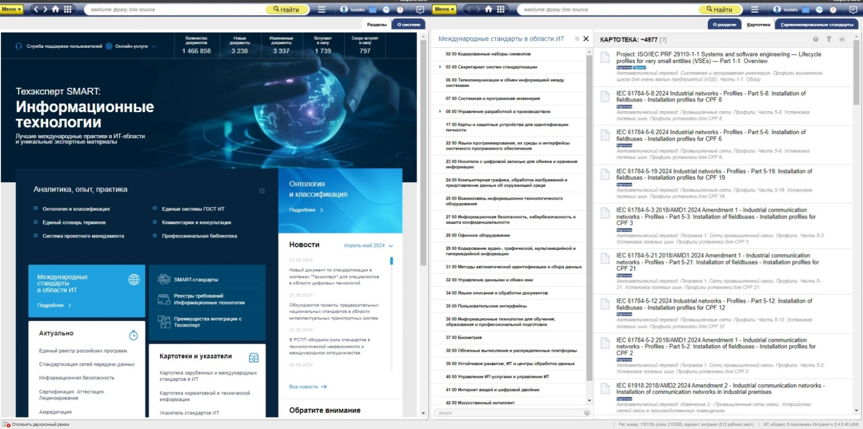
СТАНДАРТИЗАЦИЯ IT. МЫ ДОЛЖНЫ ЗНАТЬ ВСЕ, ЧТО ДЕЛАЕТСЯ В МИРЕ.
На основании работы ТК 22 мы обобщаем мировой опыт.

Slide 9
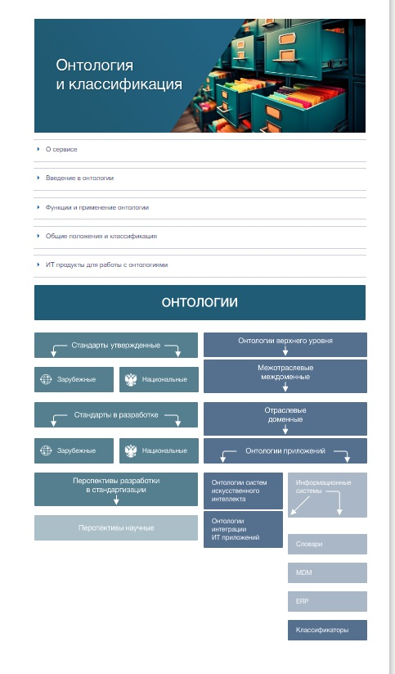
МЫ ДОЛЖНЫ ЗНАТЬ И ПРИМЕНЯТЬ РАЗЛИЧНЫЕ ПРЕДМЕТНЫЕ ОНТОЛОГИИ!

Slide 10
IT-РЕШЕНИЯ В ОБЛАСТИ СТАНДАРТИЗАЦИИ. ГОСУДАРСТВЕННО-ЧАСТНОЕ ПАРТНЕРСТВО
ТК, ПРЕДПРИНИМАТЕЛИ И ПРАВООБЛАДАТЕЛИ ГОТОВЫ ДЕЛИТЬСЯ ИНТЕЛЛЕКТУАЛЬНОЙ СОБСТВЕННОСТЬЮ.
ГОСУДАРСТВЕННО-ЧАСТНОЕ ПАРТНЕРСТВО –
ЕГО НУЖНО ПРИМЕНЯТЬ.
ТК 22, ТК 23 ДЕЛАЮТ ВЕЛИКИЕ РАЗРАБОТКИ – ПОЧЕМУ БЫ ИХ
НЕ ПОПРОБОВАТЬ НА ВСЕЙ РФ.

Slide 11
ЦИФРОВИЗАЦИЯ – СЪЕСТ ДЕНЕГ СКОЛЬКО УГОДНО!
ЕСЛИ НЕТ СТАНДАРТИЗАЦИИ
СТАНДАРТИЗАЦИЯ РЕГУЛИРУЕТ
КАЧЕСТВО И СЕБЕСТОИМОСТЬ!
НА ТК 22 ВОЗЛАГАЮТСЯ ОГРОМНЫЕ ЗАДАЧИ!

Slide 12
А ТЕПЕРЬ IT-РЕШЕНИЯ ДЛЯ СТАНДАРТИЗАЦИИ

Slide 13
SMART-СТАНДАРТИЗАЦИЯ. О ЧЕМ ЭТО?
ПТК 711 – Проектный технический комитет «Умные (SMART) стандарты».
Для чего он создан, понятно из первого стандарта:
ПНСТ 864-2023 «Умные (SMART) стандарты. Общие положения». Принят.
Он определяет смысловые сущности документа по стандартизации для их дальнейшего понимания и людьми, и компьютером.
Сейчас в стадии обсуждения и утверждения:
Проект ПНСТ – «Умные (SMART) стандарты. Архитектура и форматы данных».
Проект ПНСТ – «Умные (SMART) стандарты. Классификация объектов стандартизации. Общие положения».
ДАЛЕЕ:
ПРОЕКТЫ ПНСТ:
SMART-сервисы по представлению и обмену данными требований
SMART-сервисы по разработке SMART-стандартов

Slide 14
СНОВА ОПРЕДЕЛЯЕМСЯ С ПОНЯТИЯМИ
Под умными (SMART) стандартами мы понимаем стандартизованное применение IT-решений для работы с документами по стандартизации.
ДЕЛАЕТ РАЗРАБОТЧИК (АВТОР)
УМНЫЙ СТАНДАРТ ПО СОДЕРЖАНИЮ
ЦИФРОВОЕ ПРЕДСТАВЛЕНИЕ СТАНДАРТА,
МЫ ДЕЛАЕМ
НАЗЫВАЕМ ЕГО «УМНЫM (SMART) - СТАНДАРТОМ»
SMART – это цифровой образ содержания стандарта.
Это степень развития сервисов по работе с содержанием.
Поэтому: Полуумный стандарт – это лишь версия цифрового сервиса (на совести IT-разработчика).
Версия может быть 0.25, 0.75 и т.д.
ПОЛОУМНЫЙ СТАНДАРТ
В ОТЛИЧИЕ ОТ
НА СОВЕСТИ АВТОРА!

Slide 15
ДОКУМЕНТЫ БЫВАЮТ РАЗНЫЕ.
ПОЭТОМУ SMART-ДОКУМЕНТЫ ТОЖЕ БУДУТ РАЗНЫМИ.
SMART (УМНЫЕ) ДОКУМЕНТЫ
Проектно-строительная документация
Документы по стандартизации
Умные (SMART) стандарты
Бухгалтерские, медицинские и т.д. документы
Конструкторская документация
Пример:
ТИМ
ПТК 711
(ТК 505)
(ФАУ ФЦС)
НУЖНО ОБЕСПЕЧИТЬ ВЗАИМОДЕЙСТВИЕ РАЗНЫХ СТАНДАРТОВ НА УРОВНЕ ТРЕБОВАНИЙ!

Slide 16
IT-РЕШЕНИЯ ДЛЯ РАБОТЫ СО SMART (УМНЫМИ) ДОКУМЕНТАМИ
ТК (ЭКСПЕРТИЗА И УТВЕРЖДЕНИЕ)
РАЗРАБОТЧИК
ГОСУДАРСТВО (УТВЕРЖДЕНИЕ И ОПУБЛИКОВАНИЕ)
- Головин С.А., ТК 22 Информационные технологии
- Гоготишвили Д.М., ТК 23 Нефтяная и газовая промышленность
СТАНДАРТ
ИХ МОЖНО ДЕЛАТЬ «УМНЫМИ» НА СТАДИИ ПРИНЯТИЯ
ИХ НУЖНО ДЕЛАТЬ «УМНЫМИ» НА СТАДИИ ПРИМЕНЕНИЯ
«ТЕХЭКСПЕРТ»:
МЫ ИХ ДЕЛАЕМ УМНЕЕ
ДЛЯ ПРИМЕНЕНИЯ
ПОЛЬЗОВАТЕЛИ СТАНДАРТА
ОНИ ДВИГАЮТ СТАНДАРТИЗАЦИЮ!

Slide 17
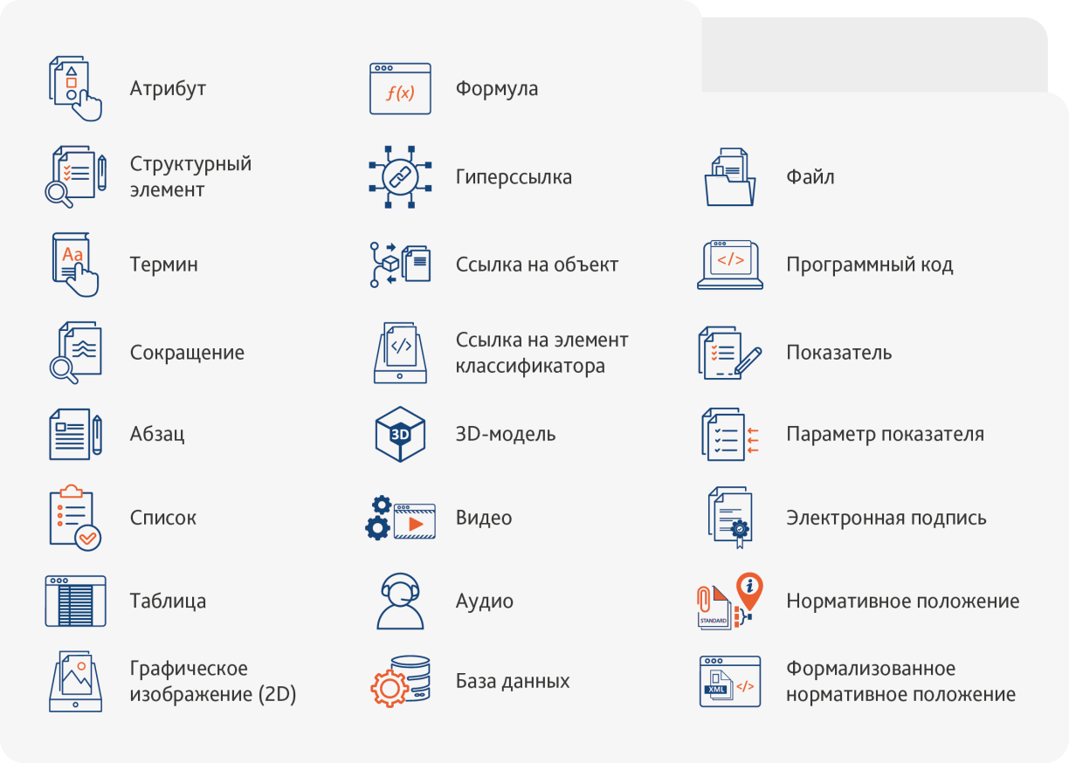
ПНСТ УСТАНАВЛИВАЕТ СМЫСЛОВОЕ СОДЕРЖАНИЕ СТАНДАРТА!
Информационные элементы, предложенные в ПНСТ «Умные (SMART) стандарты. Общие положения»
ВАЖНЕЙШИЕ ЭЛЕМЕНТЫ!
Notes:
Идентификация и ВЫДЕЛЕНИЕ ТРЕБОВАНИЙ, а также параметров и показателей – ВАЖНЕЙШАЯ ОСОБЕННОСТЬ SMART-СТАНДАРТА

Slide 18
САМОЙ ГЛАВНОЙ СУЩНОСТЬЮ В ДОКУМЕНТЕ ПО СТАНДАРТИЗАЦИИ ЯВЛЯЕТСЯ:
ТРЕБОВАНИЕ!!!
ОНО МОЖЕТ БЫТЬ ВЫРАЖЕНО НА ЕСТЕСТВЕННОМ ЯЗЫКЕ, А МОЖЕТ БЫТЬ ВЫРАЖЕНО ФОРМАЛИЗОВАННО!

Slide 19
ОЧЕНЬ ВАЖНО: ГЛАВНОЕ В SMART – ЭТО ВЫДЕЛЕНИЕ ТРЕБОВАНИЙ! ВЫДЕЛЕНИЕ ТРБОВАНИЙ, СВЯЗИ ТРЕБОВАНИЙ С ДРУГИМИ, ПРИВЯЗКА ТРЕБОВАНИЙ К ПРОДУКЦИИ, ЗАДАЧА МАШИНОПОНИМАНИЯ ОТНОСИТЕЛЬНО ТРЕБОВАНИЙ.
Пример требования
Ссылки на другие требования
ДАВЛЕНИЕ В ТРУБОПРОВОДЕ НЕ ДОЛЖНО ПРЕВЫШАТЬ 10 МПА
Цифровое описание
Степень нормативности
Числовой параметр
Цифровой код из классификатора продукции и характеристик
Цифровой код из классификатора продукции (например ОКПД-2)
Условие
Единица измерения
ЧТО НУЖНО:
Возможность выявить связанные по смыслу требования из любых других документов.
Общезначимая классификация (кодирование) продукции и их характеристик (объектов стандартизации).
Формализованные языки изложения требований (существуют – надо стандартизировать в следующих стандартах).
МЫ ДОЛЖНЫ ПРЕДУСМОТРЕТЬ ВОЗМОЖНОСТЬ ОБРАБОТКИ ТЕКСТА ДОКУМЕНТОВ, ВПЛОТЬ ДО КАЖДОГО ЗНАЧАЩЕГО СЛОВА. ЭТО ПРЕДУСМОТРЕНО В ОБЩИХ ПОЛОЖЕНИЯХ В ПНСТ «УМНЫЕ (SMART) СТАНДАРТЫ. ОБЩИЕ ПОЛОЖЕНИЯ» И В КОМПЛЕКСЕ СЛЕДУЮЩИХ СТАНДАРТОВ

Slide 20
ФОРМАЛИЗАЦИЯ ТРЕБОВАНИЙ
NN Текст требования
Формализованное описание требования
Наименование
Процесс
Параметры
Условия
Значения
продукции
(этап)
Берутся из классификатора продукции
(Возможно классификатор?)
Это этапы: проектирование, производство, эксплуатация и т.д. (классификатор)

Slide 21
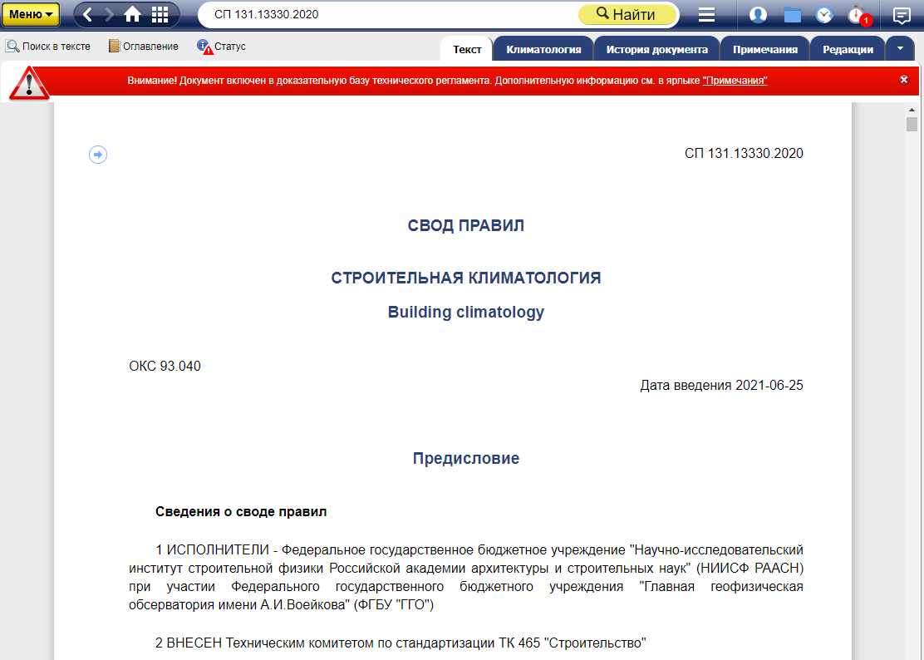
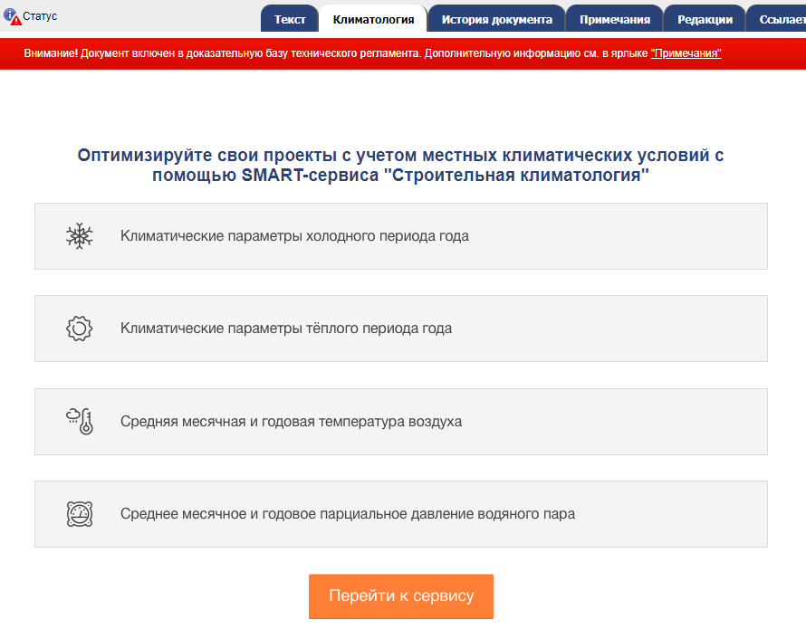
ИНСТИТУТ СТРОИТЕЛЬНОЙ ФИЗИКИ РАЗРАБАТЫВАЕТ И СОПРОВОЖДАЕТ
СП 131.13330.2020 СВОД ПРАВИЛ. ОН РАСПРОСТРАНЯЕТСЯ НА ВСЮ СТРАНУ
ВОЗМОЖНОСТИ РАБОТЫ С КЛИМАТИЧЕСКИМИ ПАРАМЕТРАМИ
ДОСТУПНОСТЬ СЕРВИСА В ПСС «ТЕХЭКСПЕРТ»
Доступ к сервису можно осуществить:
Через главную страницу продукта
В результате интеллектуального поиска
Из СП 131.13330.2020

Slide 22
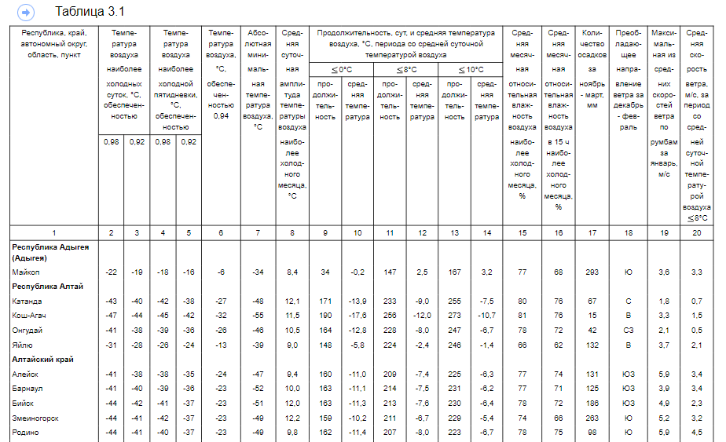
ОЧЕНЬ СЛОЖНЫЙ СП, СОСТОЯЩИЙ ИЗ МНОЖЕСТВА ТАБЛИЦ, ЗАКЛЮЧЕННЫХ В «ПЛОСКИЙ» ТЕКСТ
SMART-СЕРВИС: СТРОИТЕЛЬНАЯ КЛИМАТОЛОГИЯ
Климатические параметры холодного периода года (таблица 3.1. СП 131.13330.2020)

Slide 23
КАК СДЕЛАТЬ НЕМНОЖЕЧКО УМНЫМ (SMART) СТАНДАРТ
Сервис включает (по состоянию на апрель 2024):
климатические параметры холодного периода года
климатические параметры теплого периода года
средние месячную и годовую температуры воздуха
среднее месячное и годовое парциальное давление водяного пара
SMART-сервис «Строительная климатология» содержит данные в табличном виде о климатических показателях из СП 131.13330.2020

Slide 24
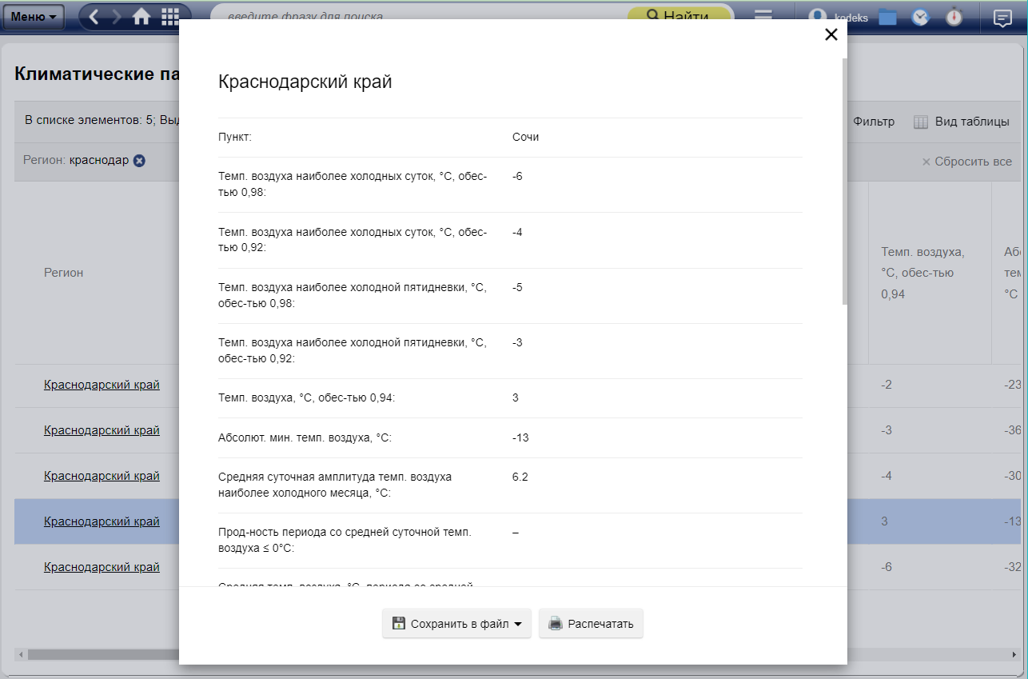
SMART-СЕРВИСЫ. ВОЗМОЖНОСТИ РАБОТЫ С КЛИМАТИЧЕСКИМИ ПАРАМЕТРАМИ
ВОЗМОЖНОСТИ РАБОТЫ С РЕЗУЛЬТАТОМ ПОИСКА
Возможность просмотра карточки всех климатических параметров для конкретного населенного пункта
Возможность печати карточки параметров для конкретного населенного пункта
Возможность сохранения в файл (pdf, rtf) параметров для конкретного населенного пункта
Предстоит расширить функциональность, реализовав: сохранение в файл (DOCX, XLSX), сравнение параметров нескольких выбранных населенных пунктов, проч.

Slide 25
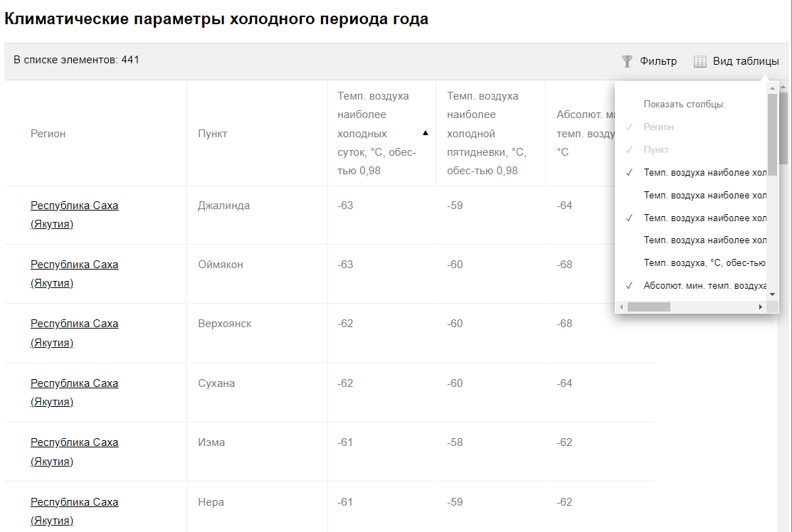
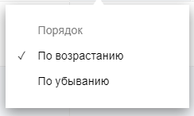
SMART-СЕРВИСЫ. ВОЗМОЖНОСТИ РАБОТЫ С КЛИМАТИЧЕСКИМИ ПАРАМЕТРАМИ
УПРАВЛЕНИЕ ОТОБРАЖЕНИЕМ ТАБЛИЧНОГО СЕРВИСА
Возможность настроить вид таблицы, управляя отображением столбцов
Возможность сортировать данные в столбцах по возрастанию/убыванию значений

Slide 26
С ТОЧКИ ЗРЕНИЯ ЦИФРОВЫХ ТЕХНОЛОГИЙ (И МАТЕМАТИКИ)
ТРЕБОВАНИЕ – МНОГОМЕРНЫЙ ЦИФРОВОЙ ОБЪЕКТ (МНОГОМЕРНАЯ МАТРИЦА)
РЕЕСТР ТРЕБОВАНИЙ!?
Но это не дает полной информации о содержании требования
МЫ ЕГО ВЫПИЛИВАЕМ ИЗ ТЕКСТА В ВИДЕ ТЕКСТА
СОДЕРЖАНИЕ ТРЕБОВАНИЙ
ПРОСТРАНСТВО
ВРЕМЯ
МЕТАФИЗИКА ТРЕБОВАНИЯ (КОНСТРУКЦИЯ, ИЗ ЧЕГО СДЕЛАНО, УСЛОВИЕ ИСПОЛЬЗОВАНИЯ И Т.Д.)

Slide 27
ПТК 711
Я ПРЕДЛАГАЮ:
ЗАИНТЕРЕСОВАННЫМ СТОРОНАМ СОГЛАСОВАТЬ МЕЖДУ СОБОЙ ФОРМАЛИЗОВАННОЕ ОПИСАНИЕ ТРЕБОВАНИЙ И ПРАВИЛ ОБМЕНА ДАННЫМИ О ТРЕБОВАНИЯХ МЕЖДУ РАЗНЫМИ ИНФОРМАЦИОННЫМИ СИСТЕМАМИ.

Slide 28
КАК СОЗДАВАТЬ SMART-СТАНДАРТЫ
(варианты)
1. Вручную? – Оформить его на языке XML
2. Надстройки над существующими редакторами:
а) Word MS
б) Libre Office
3. Специальные редакторы? Думаем, что да! Техэксперт: Делаем конструкторы.
ЭТО ГЛАВНЫЙ ПУТЬ
Делаем
(ТЕХЭКСПЕРТ) ПРОБУЕМ ВСЕ ВАРИАНТЫ

Slide 29
КОРОЧЕ ГОВОРЯ:
МЫ ХОТИМ ДОГОВОРИТЬСЯ О ЯЗЫКЕ ПОНИМАНИЯ ТРЕБОВАНИЙ.
ТРЕБОВАНИЕ 1
В ОДНОЙ СИСТЕМЕ
ТРЕБОВАНИЕ 1
В ДРУГОЙ СИСТЕМЕ

Slide 30
СПАСИБО ЗА ВНИМАНИЕ!
Санкт-Петербург, Средний пр. В.О., д. 36/40, лит. А, пом. 1043
spp@kodeks.ru
www.cntd.ru
www.kodeks.ru
8-800-555-78-25

